Slide 1

פסיקות מצב גרפי
כיתה י', תיכון רוטברג
עמליה אפל ואילת משיח

Slide 2

פסיקה
קטע קוד המתבצע באופן מידי תוך כדי עצירה זמנית של התוכנית המקורית
נועד לאפשר טיפול מיידי בהתקני קלט או בחריגות תוכנה

Slide 3


שלשה סוגי פסיקות
פסיקות תוכנה, שנקראות Traps
פסיקות חריגה, שנקראות Exceptions
פסיקות חומרה, שנקראות Interrupts

Slide 4
פסיקות חריגה, שנקראות Exceptions
פסיקות אלו הן כמו פסיקות תוכנה, אבל מתרחשות באופן אוטומטי כתגובה לאירוע חריג. לדוגמה, חילוק באפס יפעיל פסיקת חריגה.

Slide 5
פסיקות חומרה, שנקראות Interrupts
פסיקות אלו הן תוצאה פעולה של רכיבי חומרה (חיצוניים למעבד) לדוגמה מקלדת או עכבר.
פסיקות אלו מודיעות למעבד שיש אירוע חיצוני שדורש טיפול.
המעבד עוצר את ביצוע הקוד שרץ, משרת את רכיב החומרה וחוזר לתוכנית למקום שעצר בה.

Slide 6
פסיקות תוכנה, שנקראות Traps
פסיקות אלו הן חלק מקוד התוכנית, כלומר הן יזומות על־ידי המתכנת.

Slide 7

המעבד – 3 שכבות
Dos
Bios
X8086

Slide 8

3 סוגי Traps
בסיסי – הגיע עם המעבד.
Bios – Basic Input Output System – ספרייה שהוצאה ע"י אינטל ומכילה Traps לטיפול ביחידות הקלט/פלט (input/outout).
Dos – Disk Operating System – ספרייה שפותחה ע"י חברת Microsoft ועוטפת את ספריית ה Bios

Slide 9

קוד טיפול בפסיקה ISR
לכל פסיקה משוייך קטע קוד מיוחד שירוץ כאשר הפסיקה תופעל.
קטע הקוד הנ"ל נקרא ISR Interrupt Service Routine כשהמעבד מבצע פסיקה, הוא מפסיק את ביצוע התוכנית, פונה ל-ISR שנמצא בזיכרון המחשב ולאחר מכן חוזר להמשך התוכנית שהופסקה.

Slide 10
פקודת הפסיקה -int operand
Interrupt
טבלת פסיקות
ביצוע ISR

Slide 11

פסיקות לדוגמא
הוראות להדפסת מחרוזת (שם משתנה המחרוזת msg) | mov dx, offset msg mov ah, 9h int 21h
פקודה למעבר שורה | mov dl, 0ah mov ah, 2h int 21h
פקודה לקליטת מספר מהמשתמש ושמירתו לרגיסטר al | mov ah, 1h int 21h sub al, '0'

Slide 12

ואיך נעביר ונקבל נתונים בין הקוד שלנו ל ISR?
רגיסטרים

Slide 13

פסיקת Dos- int 21h
את הפעולה שנרצה לבצע נשים ברגיסטר ah
לדוגמא:
קורא תו מהמקלדת לתוך al
mov ah, 1h
int 21h

Slide 14
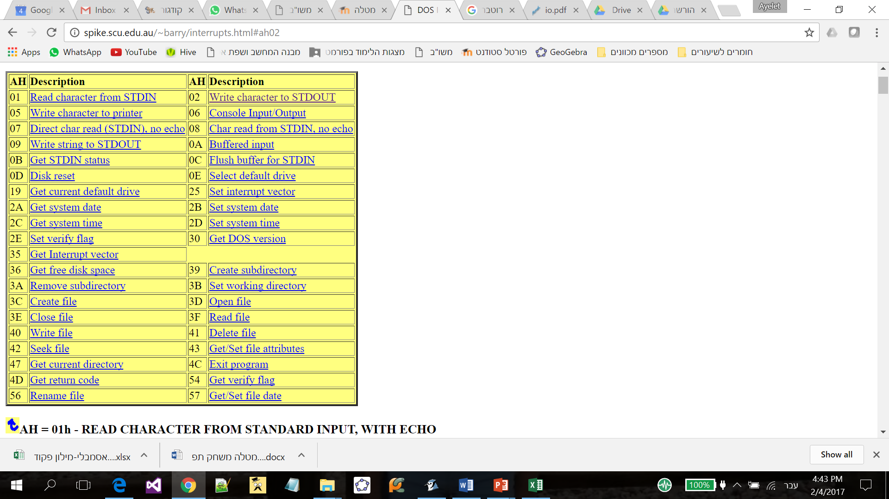
טבלת פסיקות DOS
קישור לטבלה

Slide 15
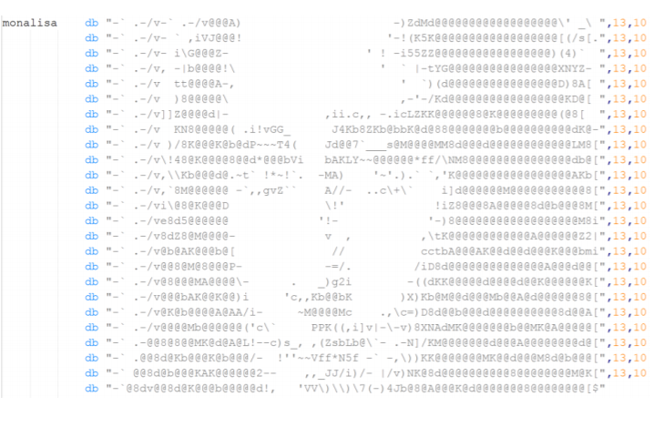
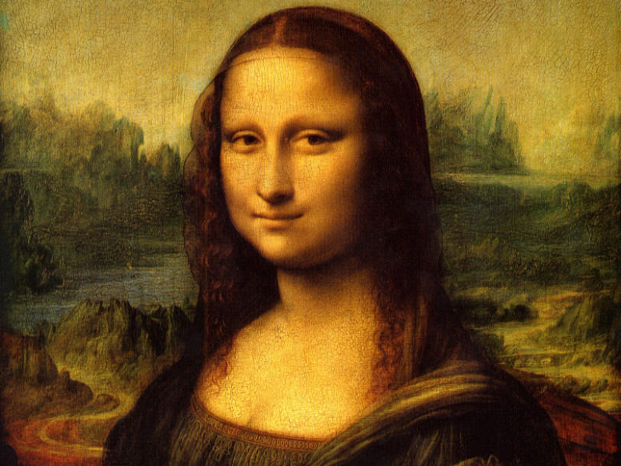
פסיקות גרפיות
מצב טקסט
מצב גרפי

Slide 16
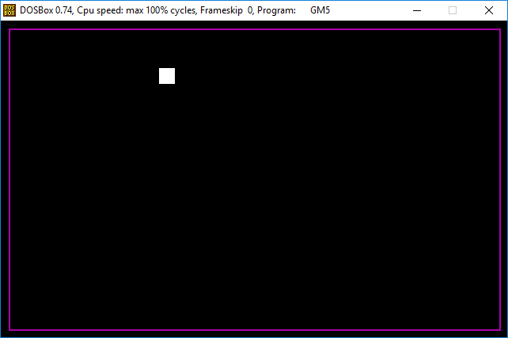
מעבר למצב גרפי
המעבד יכול לעבוד בשני מצבים הראשון מצב טקסט (בו עבדנו עד היום) והשני מצב גרפי בו משתמשים בגרפיקה (ציור ושרטוט על המסך) כדי לעבור למוד גראפי נשתמש בפסיקת ה bios 10h
mov ax, 13h
int 10h

